Slide 1
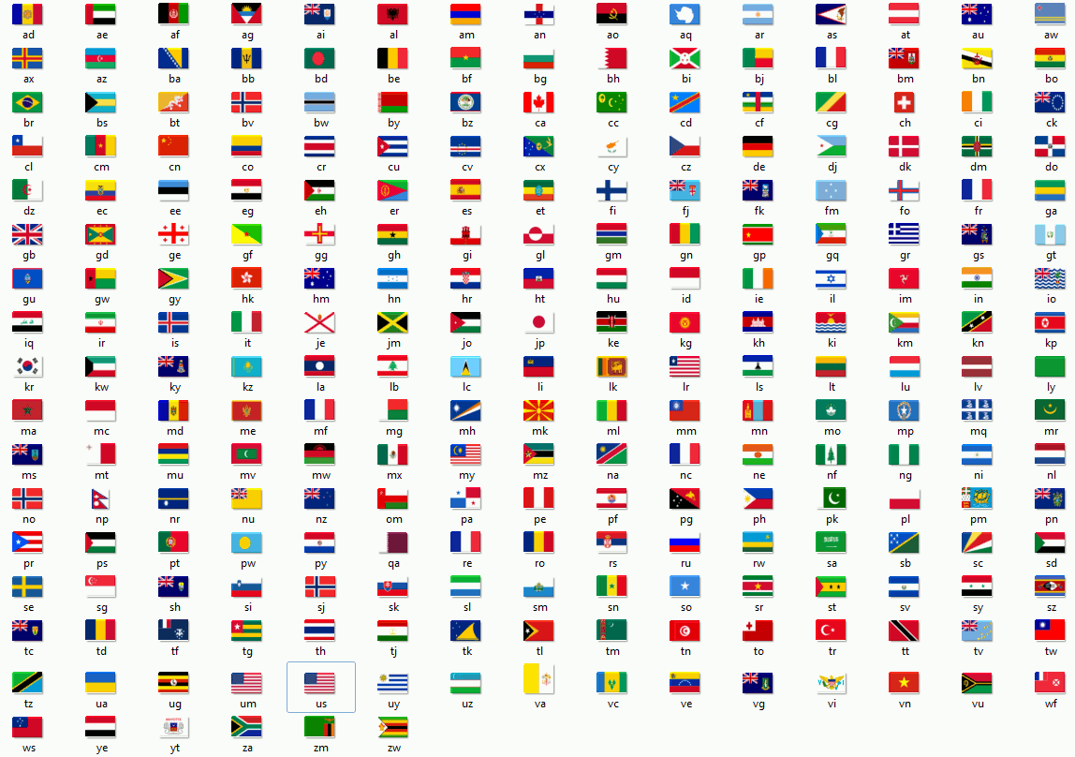
GRUP GURBET
Danışman: Doç. Dr. T. Müge Alvur

Slide 2
Türkiye’de bulunan yabancı öğrenciler
Türkiye’de okuyan yabancı öğrenci sayısı 18
bin civarındadır.

Slide 3
Kocaeli Üniversitesi Yabancı Öğrenci Sayısı
Kocaeli’de 2013-2014 öğretim yılında 213’ü yeni kayıt olmak üzere - 87 farklı ülkeden - toplam 1018 yabancı öğrenci bulunmaktadır.
Geçtiğimiz sene 27 kişi mezun olmuştur.

Slide 4
AMAÇ
Kocaeli Üniversitesi’nde 2013-2014 öğretim yılında öğrenim gören yabancı öğrencilerin yaşadıkları sorunlar olup olmadığını tespit etmek.

Slide 5
YÖNTEM
2013-2014 öğretim yılında Kocaeli Üniversitesi’nde bulunan 1018 yabancı öğrencinin tamamına ulaşmak hedeflendi
Grup Gurbet Öğrencileri tarafından hazırlanan 3’ü açık uçlu 25 soruluk anket üniversitemizde doldurtulmuştur

Slide 6
Yöntem - Anket
Grup Gurbet içinde yer alan yabancı öğrencilerin deneyimlerinden arkadaşlarının karşılaşabilecekleri olası sorunlar ve zorluklar tespit edildi
Bunlar soru haline çevrildi

Slide 7
Yöntem -Anket
Hazırlanan pilot anket 20 öğrenciye verilerek soruların anlaşılır olup olmadığı ve önerileri sorgulandı
Bu ön test sonrasında anket yeniden düzenlenerek uygulandı

Slide 8
Yöntem
Dağıtılan toplam 180 anketten 143’ü (%79,4) dönmüştür.
Anketlerden elde edilen veriler Grup Gurbet öğrencileri tarafından excel programına girilmiştir.
Veriler excel ortamında yüzde ifadelere dönüştürüldü.

Slide 9
BULGULAR

Slide 10
Bu anket çalışmasına 54 (%37.8) kız; 89 (%62.2) erkek öğrenci katılmıştır.
Yas ortalamaları 21,2
Türkçe dil kursu alma sureleri 7,2 ay (Cevap sayısı 121) (0-48ay)
Kocaeli Üniversitesi’nde öğretim süreleri ortalama 16 ay

Slide 11
ANAVATAN

Slide 12
TÜRKÇE DİL DÜZEYİ

Slide 13
FAKÜLTE DAĞILIMI

Slide 14
1-) YABANCI BİR ÜLKEDE YAŞAMAK SİZE NASIL HİSSETİRİYOR?

Slide 15
2-) KÜLTÜREL FARKLILIK NASIL BİR DURUM?

Slide 16
3-) YABANCI UYRUKLU OLMANIZIN İNSANLAR İLE İLETİŞİM KURUP İLİŞKİLERİNİZİ İLERLETMENİZ ÜZERİNE ETKİSİ PUANLAYINIZ?

Slide 17
4-) TÜRKİYE’DE YEMEK KÜLTÜRÜNDEKİ FARKLILIKLAR HAYATINIZI NASIL ETKİLİYOR?

Slide 18
5-) İLETİŞİM KURARKEN KARŞILAŞTIĞINIZ SORUNLAR DERS BAŞARINIZI NASIL ETKİLİYOR?

Slide 19
6-) TÜRKİYE’DEKİ SOSYAL ETKİNLİKLERİN ÜLKENİZE GÖRE FARKLILIK İÇERMESİ SİZİ ASOSYALLİĞE İTİYOR MU?

Slide 20
7-) YENİ ÖĞRENDİĞİNİZ BİR DİL İLE İLETİŞİM KURMANIN ZORLUKLARI SİZİ ASOSYALLEŞTİRİYOR MU?

Slide 21
8-) GELDİĞİNİZ ÜLKEYE GÖRE (VARSA) İNSANLARIN GİYİNİŞ TARZINDAKİ FARKLILILARI NE BOYUTTA ANORMAL KARŞILIYORSUNUZ

Slide 22
9-) BU GİYİNİŞ TARZINDAKİ FARKLILIKLAR SİZİN DUYGU DURUMUNUZDA NASIL BİR ETKİ YARATIYOR?

Slide 23
10-) ÜLKENİZDE ÇOĞUNLUĞUN GİYİNMESİNİ NORMAL KARŞILADIĞI KIYAFETLERLE SOSYAL HAYATA KARIŞTIĞINIZDA ÇEVRENİZDEKİLERİN TEPKİSİ NE OLUYOR?

Slide 24
11-) EĞİTİM ÖĞRETİM HAYATINIZI DEVAM ETTİRMEK AMACIYLA YAPTIĞINIZ ÜLKE SEÇİMİNİN TÜRKİYE OLMASI SİZİ NE KADAR MEMNUN ETTİ?

Slide 25
12-) KOCAELİ ÜNİVERSİTESİ’Nİ SEÇTİĞİNİZ İÇİN MEMNUN MUSUNUZ?

Slide 26
13-) KALDIĞINIZ YERDE YABANCI OLMANIZ SİZİ NASIL ETKİLİYOR?

Slide 27
14-) EĞİTİM SİSTEMİNİN FARKLILIĞININ SİZİ NASIL ETKİLEDİĞİNİ DÜŞÜNÜYOSUNUZ?

Slide 28
15-) ÜLKENİZDE ÜNİVERSİTE ÖNCESİ GÖRDÜĞÜNÜZ EĞİTİM ÖĞRETİMİN TÜRKİYE’DEKİNDEN FARKLI OLMASI DERSLERİNİZİ NASIL ETKİLİYOR?

Slide 29
16-) İNSANLAR YABANCI OLDUĞUNUZU ÖĞRENDİĞİNDE GÖSTERDİKLERİ TEPKİLERİ PUANLAYINIZ

Slide 30
17-) DİL KURSLARINDAKİ EĞİTİMİ PUANLAYINIZ

Slide 31
18-) ÜNİVERSİTEYE KAYIT, ÖĞRENCİ KİMLİĞİ ALMA, BARINMA YERİ BULMA GİBİ İŞLEMLERİN HIZINI PUANLAYINIZ

Slide 32
19-) NÜFUS CÜZDANINIZ OLMADIĞI İÇİN RESMÎ İŞLEMLERDEKİ AKSAMALAR GERÇEKTEN SİZİ NASIL ETKİLİYOR?

Slide 33
20-) VARSA TÜRKÇE’Yİ KULLANIRKEN ÇEKTİĞİNİZ SIKINTINIZ SOSYAL HAYATTA SUİSTİMAL EDİLDİ Mİ?

Slide 34
21-) YABANCI OLDUĞUNUZDAN DOLAYI ANLIŞVERİŞTE KANDIRILDIĞINIZ OLDU MU?

Slide 35
22-) ANKET SORULARINI ANLAMAKTA ZORLUK ÇEKTİNİZ Mİ?

Slide 36
AİLENİZLE NE SIKLIKLA GÖRÜŞÜYORSUNUZ?

Slide 37
BENZERLİKLER FARKLILIKLAR
‘‘Yemek yerken kalan yemeği başkalarına verip bitirtmeye çalışmak.’’
‘‘El öpme bizde yok. Düğün dansları garip geliyor bana. Daha doğrusu erkeklerin göbek atması.’’
‘Türklerin anne babasına sen demesi biraz ilginç geliyor, bizde sen demek ayıptır’’

Slide 38
BENZERLİKLER FARKLILIKLAR
‘‘Burası daha özgür. Özgür hissediyor insan burada. Ben seviyorum burayı.’’
‘‘Çiğ köfte çok hoşuma gitti, baklava da güzel’’
‘‘Kapalı kadınların sigara içmesi. Din ile ilgili uygulamalar.’’
‘‘Kar yağması’’
‘‘Merkezde herkes bana bakıyor ne oldu bilmiyor, bence Türk insanları Afrikalıları bilmiyor o zaman biz kötü bir şey hissediyoruz.’’
‘‘Müzik farklı’’
‘‘Saygısızlık çok’’
‘‘Yemekler lezzetli, arkadaşlarım cana yakın’’
‘‘Çok fazla kültür çeşitliliği var.’’ Dinlediğiniz için teşekkür ederiz (:
Amina Majetić • Kürşat S. Yazıcı • Barış Kocaahmet • Safiye Mollachasan • Eva
Aminata Jau • Rıdvan Akman • Şemsettin Ekingen • Mahmoud Halloush •
Abdulrahim Mohmed • Odilshoh Dehkanov • Taja Osmaan Adan

